Slide 1

The Book of Romans
罗马书 3-4
神的公义被彰显
Dr. Rick Griffith, 新加坡神学院
BibleStudyDownloads.org

Slide 2
Slides on
罗马 3

Slide 3
罗马书三章九至二十节
因世人都被定罪，所以必须因信称义

Slide 4

探讨问题
找一个伙伴
你们各自分享你父母认为什么是世界上最大的问题

Slide 5

在神面前我们都是有罪的
152
外邦人 (1:18-32) | 创造 (1:18-20) | 拒绝他们所拥有的光 (1:21-22) | 大 (1:20b)
自以为义的人 (2:1-16) | 良心 (2:14-15) | 拒绝顺服良心 (2:1) | 巨大 (2:4)
犹太人 (2:17–3:8) | 律法 (2:17-20; 3:2) | 虚伪 (2:21-24) | 无比巨大 (2:24)
全人类 (3:9-20) | 创造及/或良心及/或律法 | 缺乏理解及偏离正路 (3:11-18) | —

Slide 6
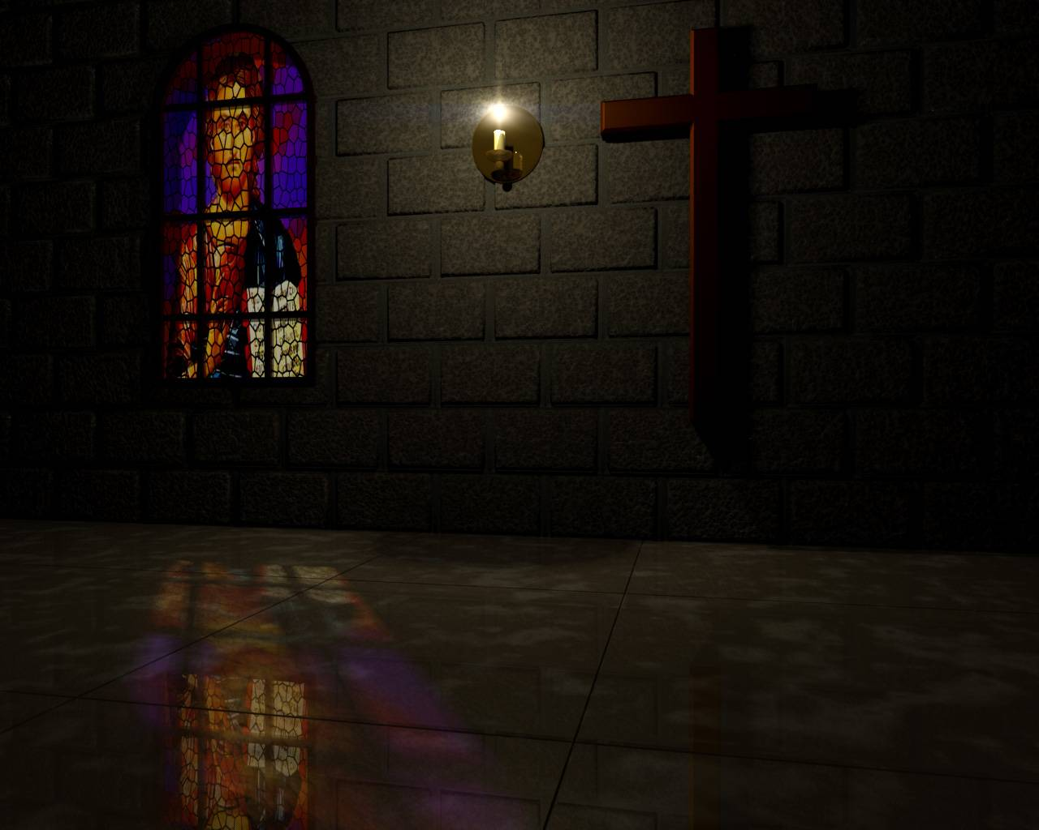
罗马书里的义
145
主题 | 需要 | 供应 | 传授 | 证实 | 应用 | 传播
序言 1:1-17 | 定罪 1:18– 3:20 | 称义 3:21– 5:21 | 成圣 6–8 | 拣选 9–11 | 更新12:1– 15:13 | 宣教 15:14– 16:27
开始 | 犯罪 | 救恩 | 分别为圣 | 主权 | 服事 | 差遣

Slide 7

如下这些人不信基督将真的被定罪吗？
让 全 世 界 都 知 道 ~直到全地,直到地极~

Slide 8

被定罪的?

Slide 9
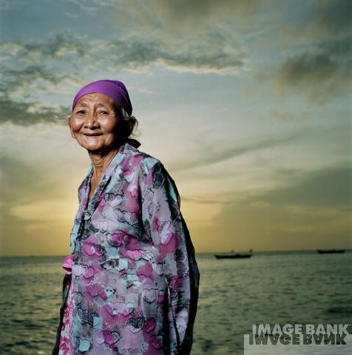
被定罪的?

Slide 10
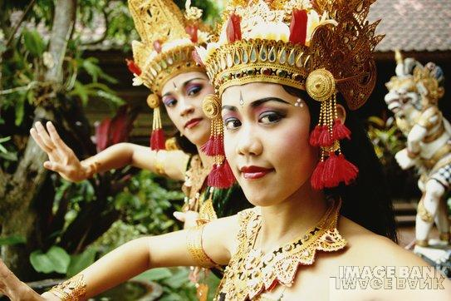
被定罪的?

Slide 11
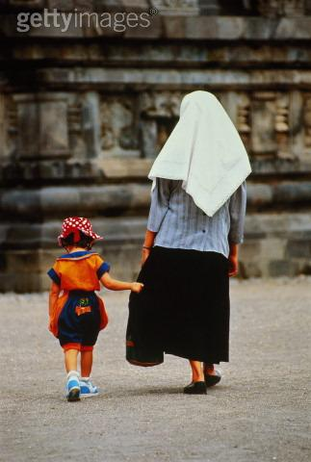
被定罪的?

Slide 12
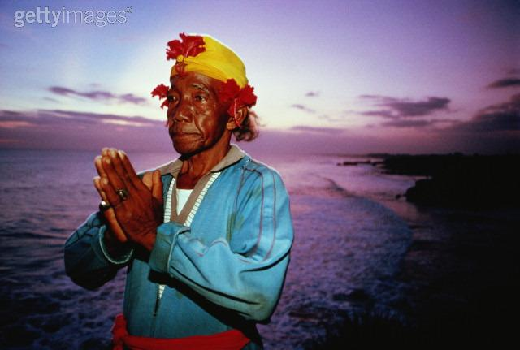
被定罪的?

Slide 13

被定罪的?

Slide 14

被定罪的?

Slide 15
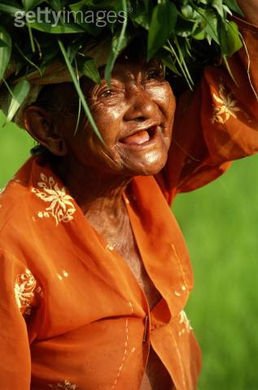
被定罪的?

Slide 16
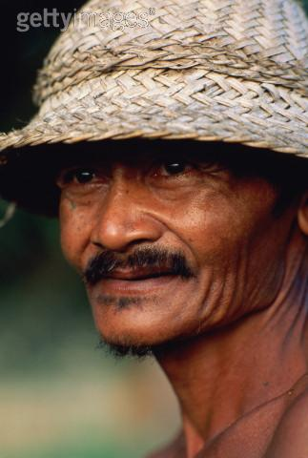
被定罪的?

Slide 17
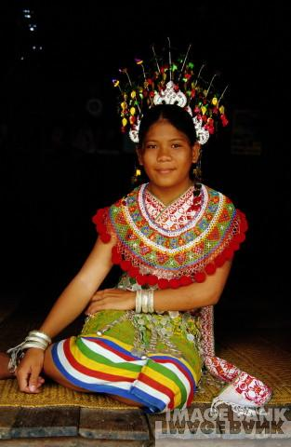
被定罪的?

Slide 18
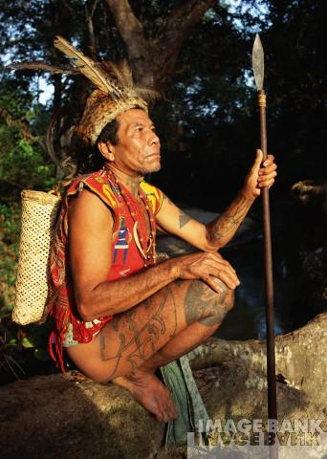
被定罪的?

Slide 19

被定罪的?

Slide 20
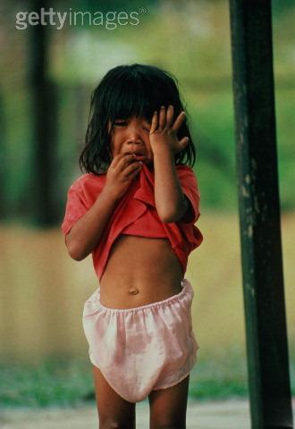
被定罪的?

Slide 21
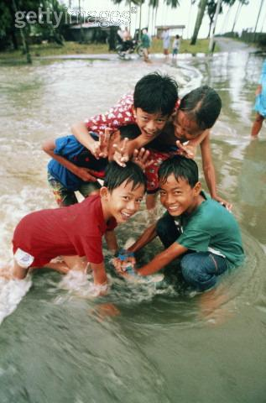
被定罪的?

Slide 22
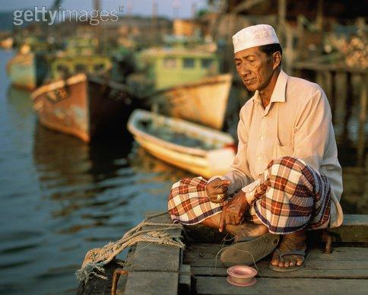
被定罪的?

Slide 23
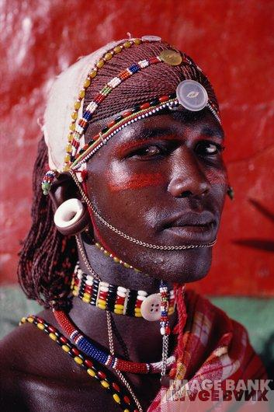
被定罪的?

Slide 24
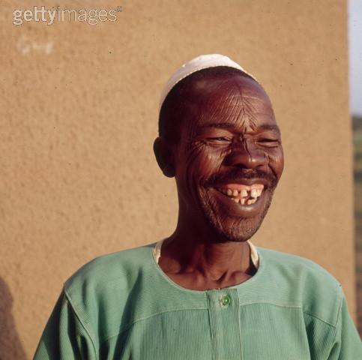
被定罪的?

Slide 25
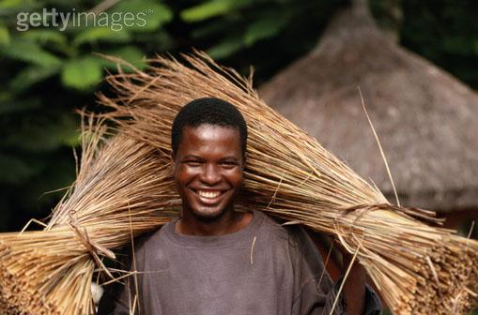
被定罪的?

Slide 26
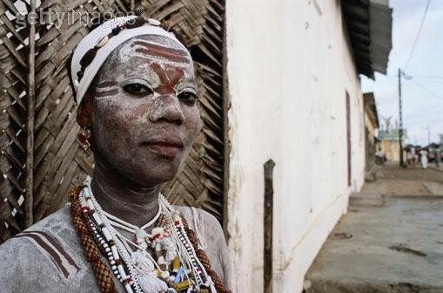
被定罪的?

Slide 27
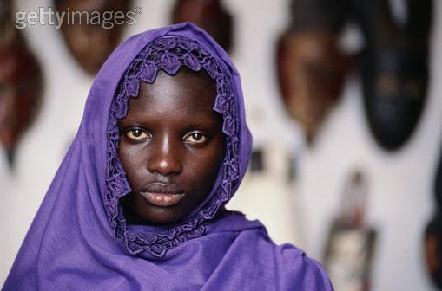
被定罪的?

Slide 28
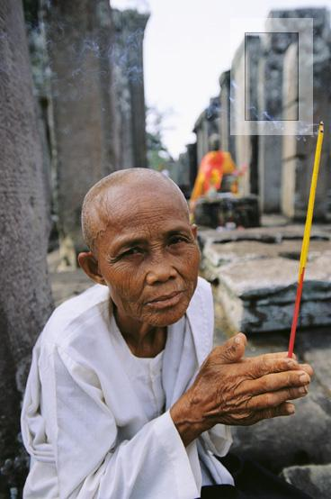
被定罪的?

Slide 29

被定罪的?

Slide 30
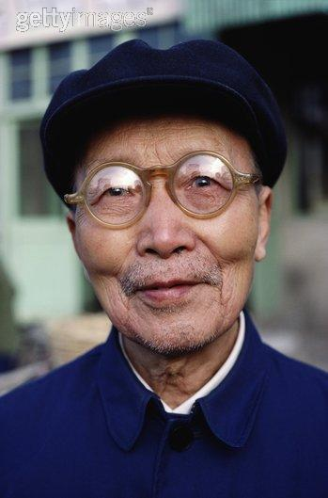
被定罪的?

Slide 31

被定罪的?

Slide 32

被定罪的?

Slide 33

被定罪的?

Slide 34

被定罪的?

Slide 35
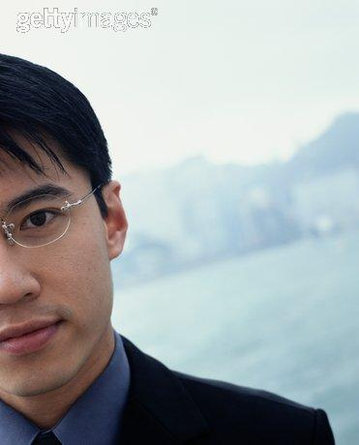
被定罪的?

Slide 36
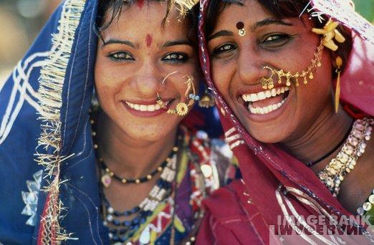
被定罪的?

Slide 37
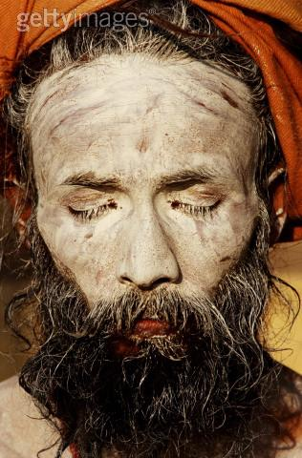
被定罪的?

Slide 38
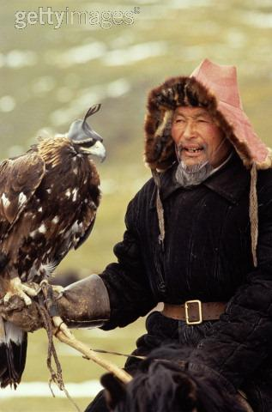
被定罪的?

Slide 39
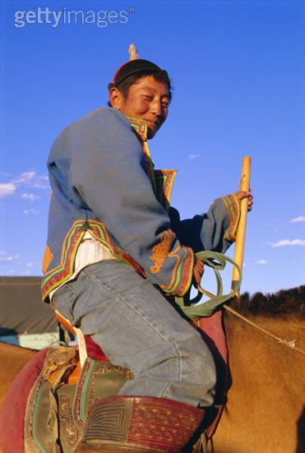
被定罪的?

Slide 40
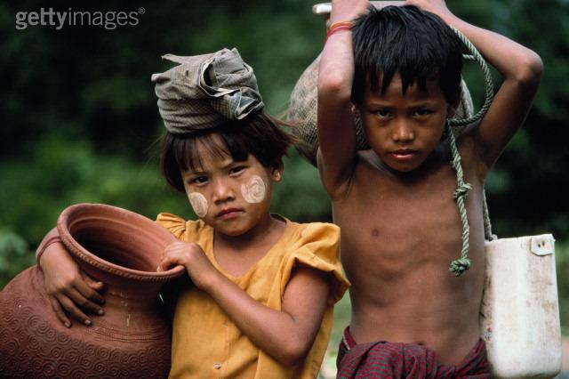
被定罪的?

Slide 41
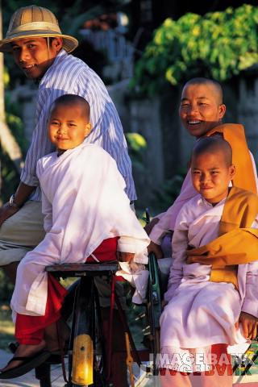
被定罪的?

Slide 42

被定罪的?

Slide 43

被定罪的?

Slide 44

被定罪的?

Slide 45
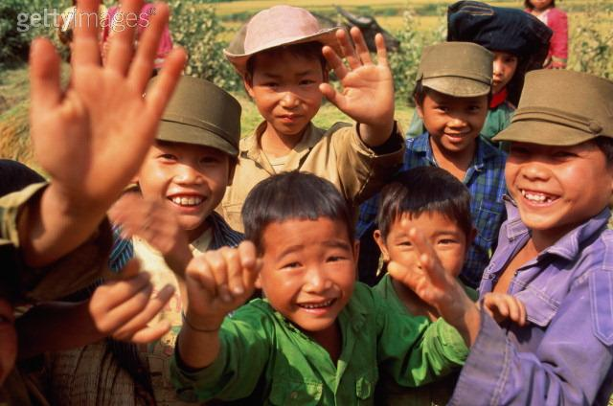
被定罪的?

Slide 46

被定罪的?

Slide 47
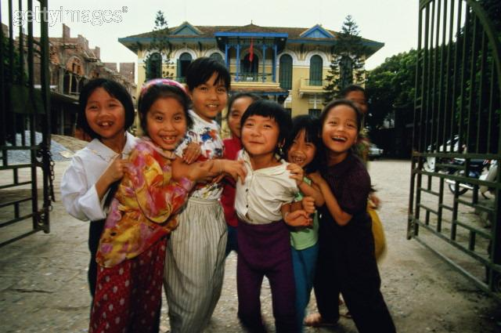
被定罪的?

Slide 48
前面所看见的人如果不信基督真的都会被定罪吗？
让 全 世 界 都 知 道 ~直到全地,直到地极~

Slide 49
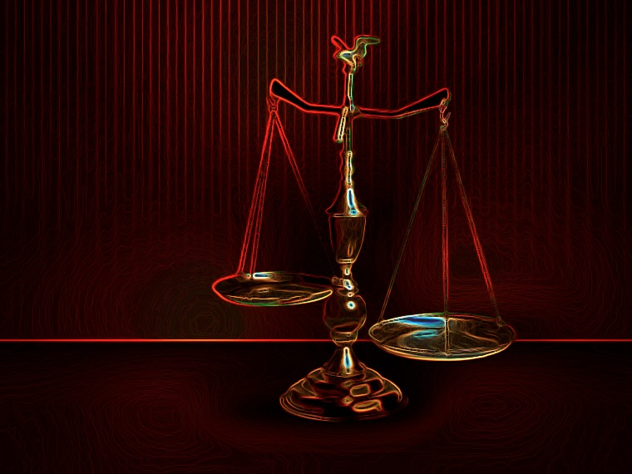
^{10b}「 没 有 义 人 ， 连 一 个 也 没 有 。
¹¹ 没 有 明 白 的 ； 没 有 寻 求 神 的 ；
¹² 都 是 偏 离 正 路 ， 一 同 变 为 无 用 。
没 有 行 善 的 ， 连 一 个 也 没 有 。
¹³ 他 们 的 喉 咙 是 敞 开 的 坟 墓 ；
他 们 用 舌 头 弄 诡 诈 ，
嘴 唇 里 有 虺 蛇 的 毒 气 ，
¹⁴ 满 口 是 咒 骂 苦 毒 。
¹⁵ 杀 人 流 血 ， 他 们 的 脚 飞 跑 ，
¹⁶ 所 经 过 的 路 便 行 残 害 暴 虐 的 事 。
¹⁷ 平 安 的 路 ， 他 们 未 曾 知 道 ；
¹⁸ 他 们 眼 中 不 怕 神 。」
(罗3:10b-18)
所有人都在罪惡之下

Slide 50
¹⁹ 我 们 晓 得 律 法 上 的 话 都 是 对 律 法 以 下 之 人 说 的 ， 好 塞 住 各 人 的 口 ， 叫 普 世 的 人 都 伏 在 神 审 判 之 下 。
²⁰ 所 以 凡 有 血 气 的 ， 没 有 一 个 因 行 律 法 能 在 神 面 前 称 义 ， 因 为 律 法 本 是 叫 人 知 罪 。
(罗3:19-20)
所有人都在罪惡之下

Slide 51
罗马书三章二十一至三十一节
因着信，得到从神而来的义

Slide 52
为什么要
彼此接受?
145
罪
在定罪
被需要
1:18–3:20
同等的公义
1:1-17
在称义
被提供
3:21–5:21
救赎
罗马书
Notes:
We get God’s righteousness equally by faith in Christ (1:1-17).
We need God's righteousness since we’re all condemned by sin (1:18–3:20).
God provided righteousness equally in the justification of all who trust Christ (3:21–5:21).
God's righteousness imparted sanctification equally to us all (Rom 6–8).
God vindicated his righteousness in Israel’s election and Gentile salvation (Rom 9–11).
Righteousness applies equally in our life transformation (12:1–15:13).
Righteousness must be disseminated in propagating the gospel by us all (15:14–16:27).

Slide 53
罗马书里的义
145
主题 | 需要 | 供应 | 传授 | 证实 | 应用 | 传播
序言 1:1-17 | 定罪 1:18– 3:20 | 称义 3:21– 5:21 | 成圣 6–8 | 拣选 9–11 | 更新12:1– 15:13 | 宣教 15:14– 16:27
开始 | 犯罪 | 救恩 | 分别为圣 | 主权 | 服事 | 差遣

Slide 54
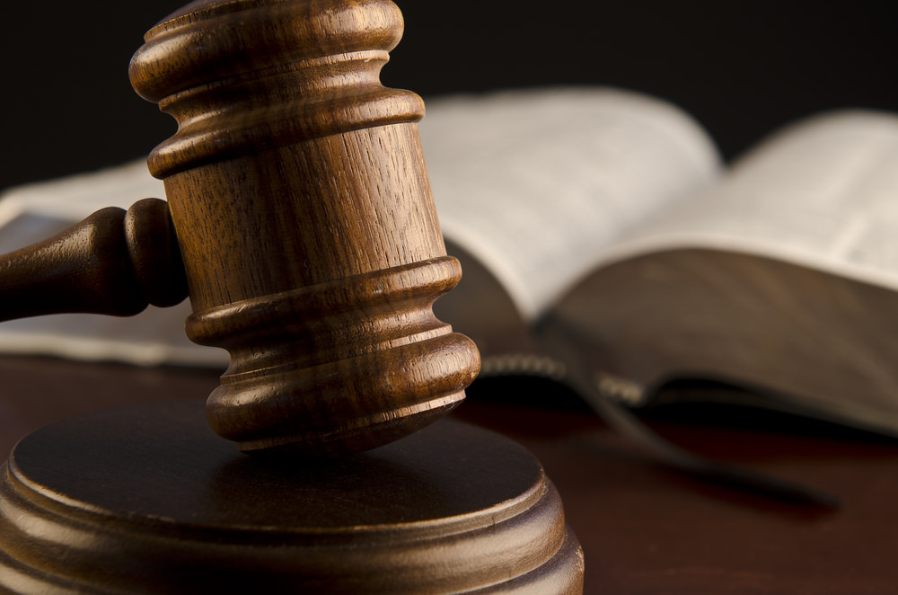
Justification:
What is it?
30
Tell the person next to you…

Slide 55
Justification is…
30
God declaring us “not guilty”

Slide 56
Justification:
55
The instantaneous legal act of God when he declares a sinner
“not guilty” due to Christ’s righteousness being applied to this person, which makes him/her righteous in God’s sight

Slide 57
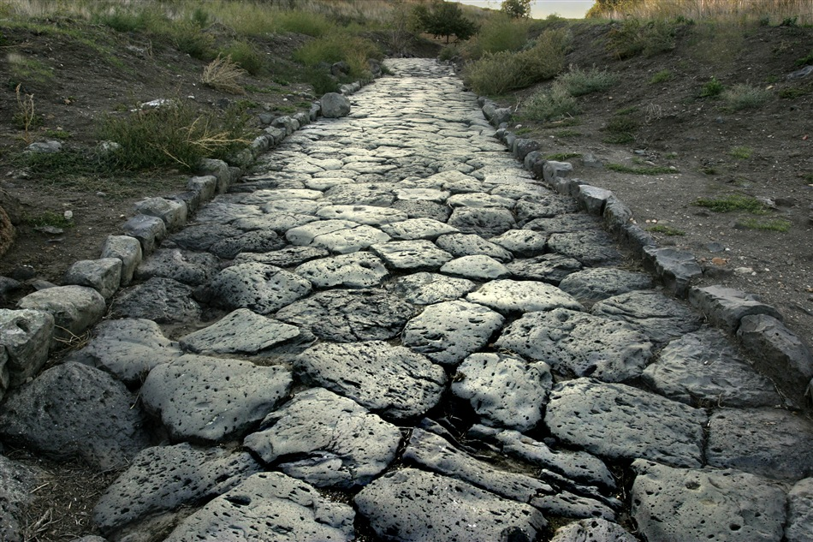
罗马之路

Slide 58
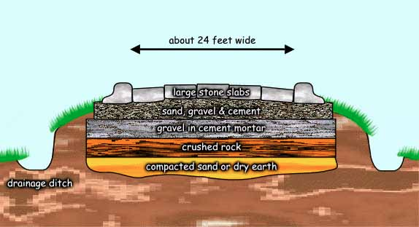
罗马之路
56
About 24 feet wide
Large stone slabs
Sand, gravel & cement
Gravel in cement mortar
Crushed rock
Compacted sand or dry earth
Drainage ditch
Notes:
NS-Rom3-4-Slide58
SA-16-Nature of Gospel-39

Slide 59
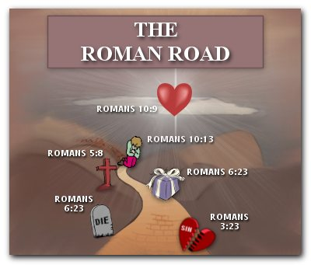
罗马之路
56
罗马书 10:9
罗马书 10:13
罗马书 5:8
罗马书 6:23
罗马书
6:23
罗马书 3:23
Notes:
NS-Rom3-4-Slide59
SA-16-Nature of Gospel-40

Slide 60
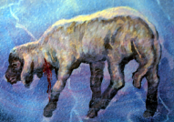
罗马之路
155i
罗 3:23
人人都犯了罪。
罗 6:23
罪的工价就是死。
罗 5:8
耶稣基督为我们的罪死。
罗 10:8-10
若想要罪被赦免，必须相信并承认耶稣为主。

Slide 61
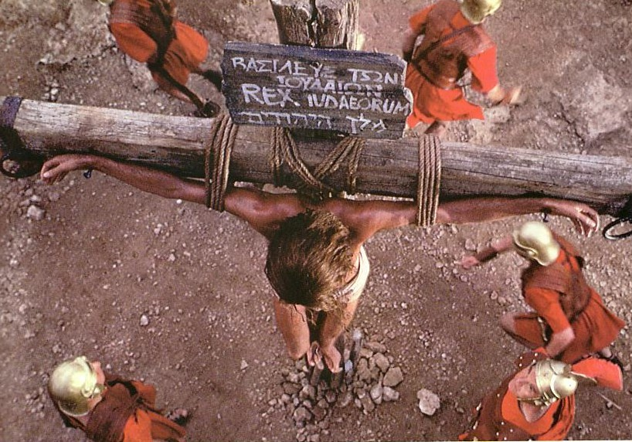
耶稣的死为我们的罪付上赎价

Slide 62

我们如何从罪中得救?
天主教的观点: 信心+ 行为= 称义
麦克阿瑟的观点: 信心=称义+行为
Adapted from John MacArthur, The Gospel According To The Apostles, 68
Notes:
MacArthur labels these the "Roman" and "Protestant" views, but not all Protestants agree that works must follow faith.

Slide 63
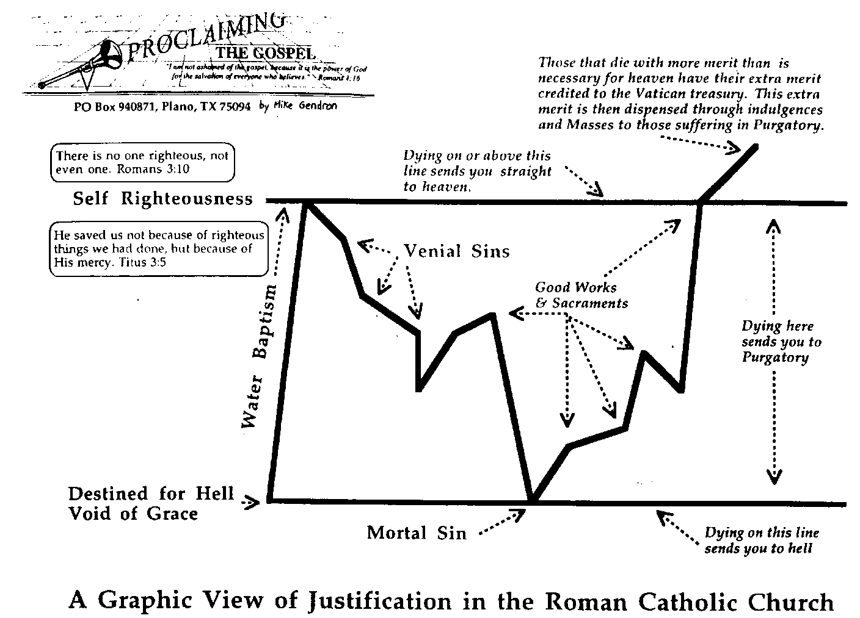
罗马天主教会的称义图观
174b
那些死于近天堂有多优点的把多余的优点归于梵蒂岡宝。这多余的优点通过赎罪卷与弥撒被散发到那些在炼狱受苦的。
没有义人，连一个也没有.
罗三10
死在这条线上或以上直接送你去天堂
自以为义
他就救了我们，并不是由于我们所行的义，而是照着他的怜悯。多三10
可原谅的罪
善工与圣事
水的洗礼
在这里死送你去炼狱
注定下地狱
没有恩典
肉身的罪
在这条线上死送你去地狱
罗马天主教会的称义图观

Slide 64
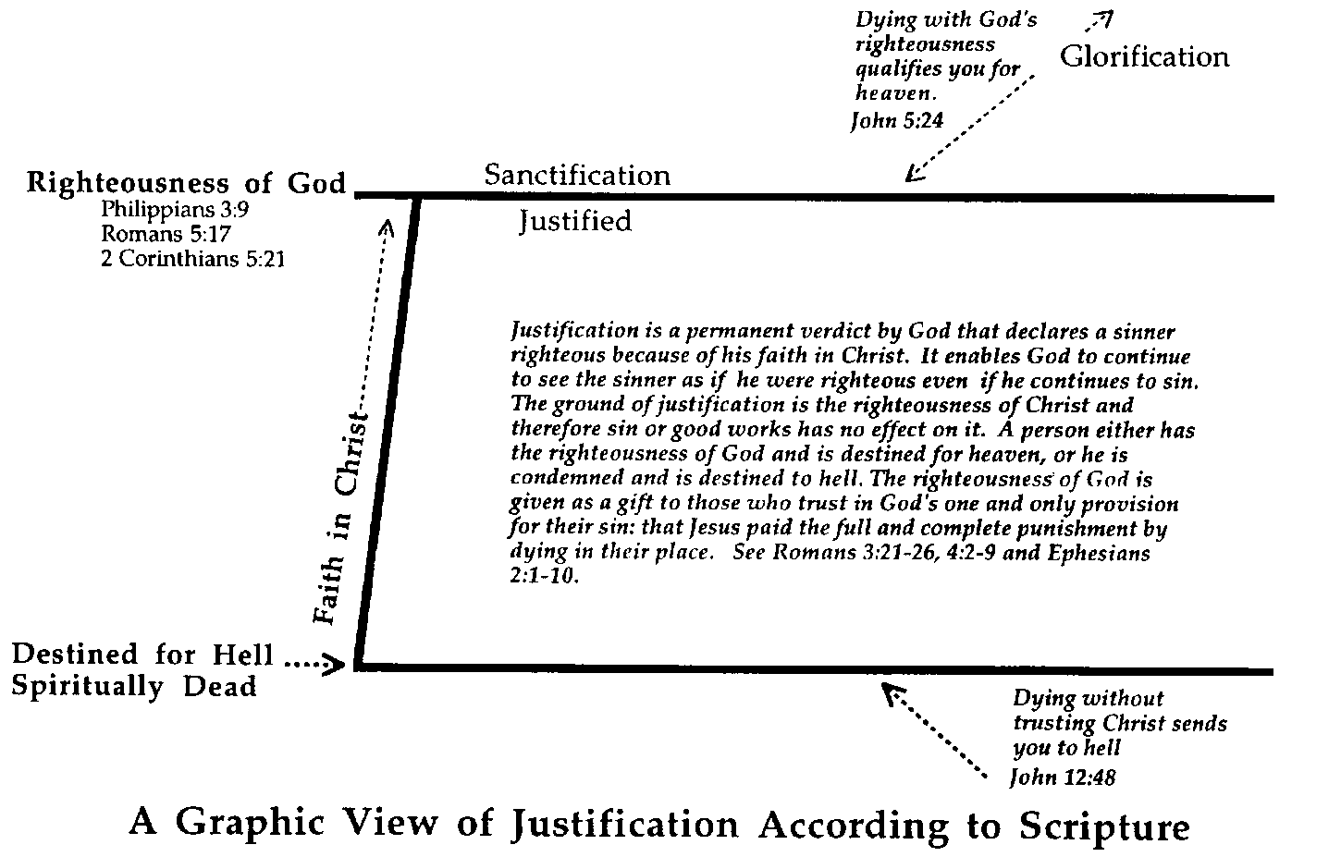
圣经的称义图观
174c
死于神的义使你合格地近天堂。约五24
荣耀
成圣
神的义
腓三9
罗五17
林后五21
称义
称义是个神给永久的定案来宣称罪人因他对基督的信而成为义。这使神继续地看这罪人为义，即使他继续地犯罪。称义的根基是在于基督的义所以罪和善工在它没有效果。一个人只有神的义而注定去天堂，或者他被前最并且注定去地狱。神的义是以礼物给凡所相信神的独一为他们的罪的供应：就是耶稣替他们死来完整地付了代价与惩罚。
参罗三21-26, 四2-9, 弗二1-10.
信基督
注定下地狱
死在灵里
没有信靠基督而死送你去地狱。约十二48
圣经的称义图观

Slide 65
现在解释罗马书里所采用的一些
神学名词。
155h
义
(3:21)
神的圣洁或完全，却在基督里给予（被应用在）我们。

Slide 66
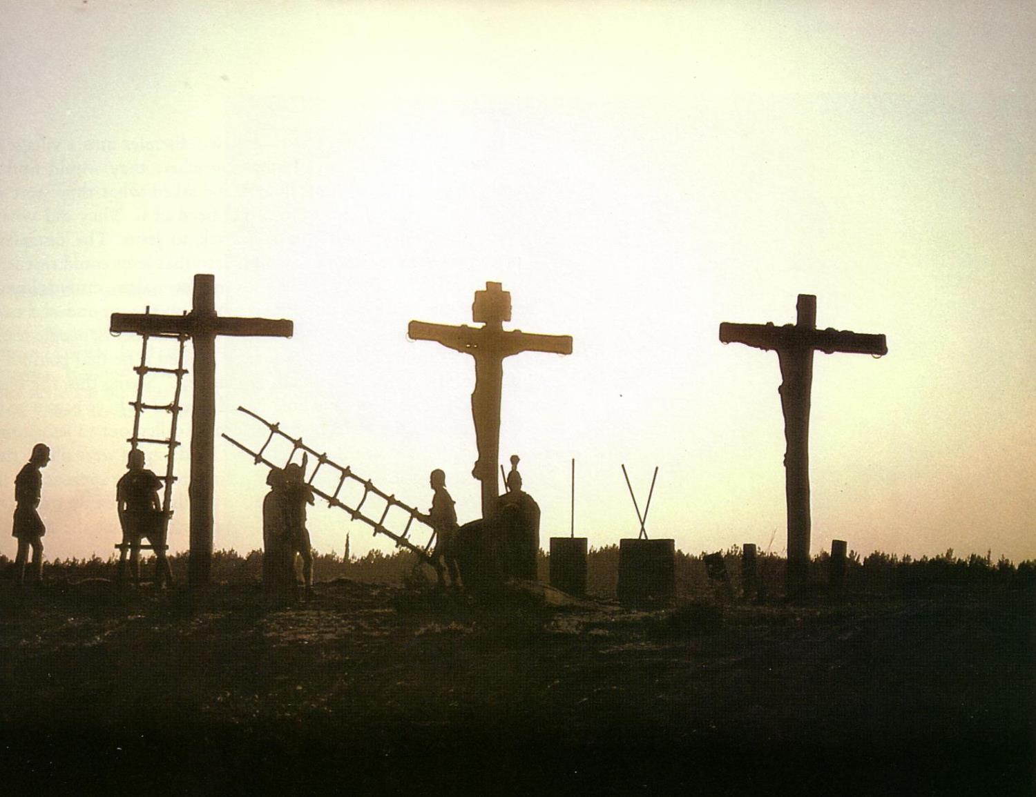
信 (3:22)
155h
信靠或仰赖十字架上基督的救赎，他以无罪的代替有罪的，担当了罪人在神面前应受的刑罚。

Slide 67
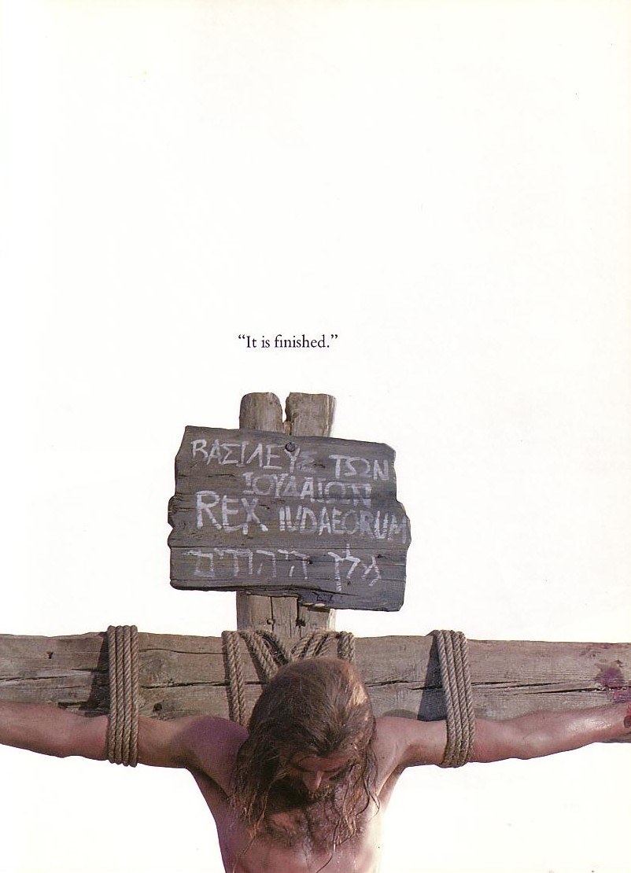

“成了”
155h
称义 (3:24)
神宣告我们“无罪”，并使我们与
他和好
合法
公义(3:25-26)
神的公平—他照个人的行为惩罚或归罪于无罪的代替者(耶稣基督)
完全
偿还

Slide 68
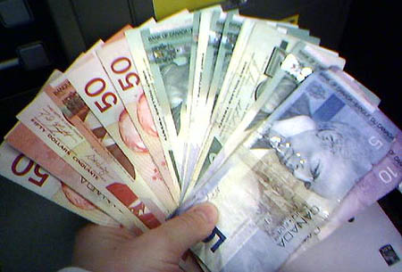
恩典是…
God‘s
Riches
At
Christ's
Expense
神借基督的犠牲而来的财富

Slide 69



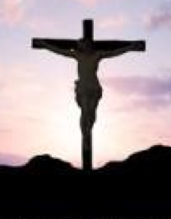
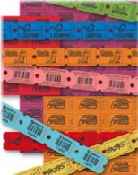
救赎 (3:24):
“付上赎价”(希腊文)
155h
基督的血为我们付上赎价 (彼前1:18)
X
罪的奴仆之市场

Slide 70
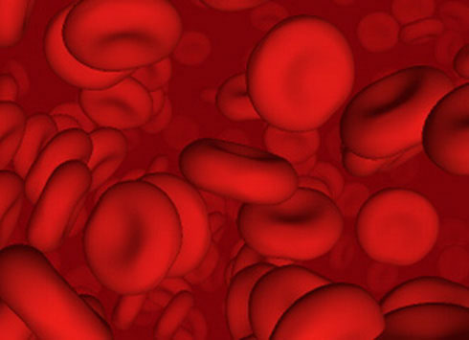
平息怒气 (3:25)
“赎罪祭”
155h
藉着流血，神的义怒得以平息

Slide 71
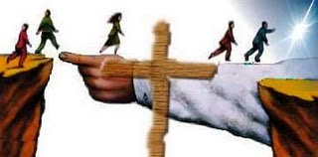
基督填补了差距

Slide 72
保罗的“新观点”
154h
问题 | 改革宗 | 新观点
因信称义 | 总体教义 | 尤指犹太人的处境
律法的功用 | 凭人的义行得神的赞赏 | 犹太律法的要素（安息日、割礼、饮食）
这些行为的本质 | 总体上律法主义的自我为义 | 犹太人特有的身份象征
犹太教的教导 | 靠行为得救 | 唯恩典得救
信心 | 单单地信靠神的怜悯-不靠人的功德 | 穿戴信心的徽章-无论是犹太人或外邦人
保罗的警戒 | 不要相信任何人的德行，犹太人或别的 | 不要相信犹太人民族自义的排他主义
外邦人的应用 | 外邦人只需信靠基督，不需其他任何行为 | 外邦人无需成为犹太人才来信靠基督
信奉者 | Theodore Beza, Martin Luther, John Calvin | James D.G. Dunn, N.T. Wright, E.P. Sanders
摘自 Simon Athercole, “What Did Paul Really Mean?” CT (2007年八月): 22-28

Slide 73
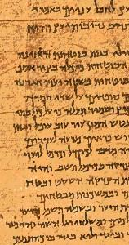
保罗对比律法主义
154k
律法主义
保罗
“凡行公义的在耶和华那里为自己积蓄生命”
所罗门的诗篇
(约公元前50年)
“如论如何，神迹终将向那些靠行为得救的人在合宜的时间显现 。”
巴录2书
(约公元100年)
“但如今，神的义在律法以外已经显明出来，有律法和先知为证，就是神的义，因信耶稣基督加给一切相信的人，并没有分别”
(罗 3:21-22)

Slide 74
Slides on
罗马 4

Slide 75
罗马书四章
153
因信称义的说明

Slide 76
罗马书里的义
145
主题 | 需要 | 供应 | 传授 | 证实 | 应用 | 传播
序言 1:1-17 | 定罪 1:18– 3:20 | 称义 3:21– 5:21 | 成圣 6–8 | 拣选 9–11 | 更新12:1– 15:13 | 宣教 15:14– 16:27
开始 | 犯罪 | 救恩 | 分别为圣 | 主权 | 服事 | 差遣

Slide 77

153
哪一个是最准确
因…得救恩?
信心 +行为
單單
信心
信心 +行为
旧约
行为
單單
信心
單單
信心
信心 +行为
新约
信心
Notes:
Discuss this in your small group for 10 minutes and then report on your view to the class.
(After discussion group reports: I have held to each of these views at points in the past, but my perspective now is blue)

Slide 78

153
换句话说…
救恩一直都是只
只凭信心!

Slide 79


Abraham
亚伯拉罕
Heroes of the Faith
Notes:
In Genesis 12 the account switches directions from discussing all peoples to zeroing in on one man and his family—the man Abraham.

Slide 80
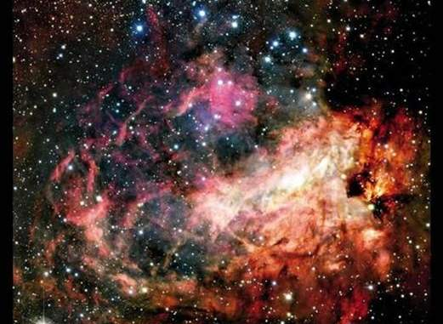
创世纪 15:5-6
153
Creation
[神于是领亚伯兰]到外面去，说：“你向天观看，数点众星，看你能不能把它们数得清楚。”又对他说：“你的后裔将要这样众多。”
亚伯兰信耶和华，耶和华就以此算为他的义了。

Slide 81
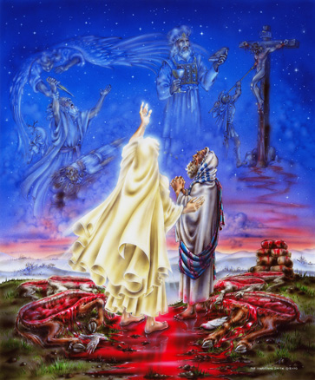

创世纪15章 正式批准
153
亚伯拉罕之约 - 仿照皇族领地授予的方式
这幅图画不正确地描述亚伯兰走过肉块

Slide 82
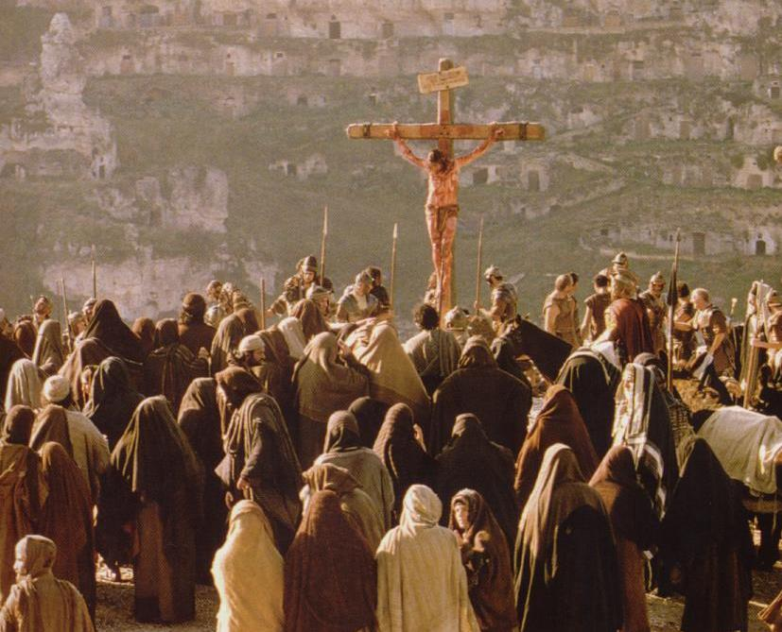
“也是为我们这将来得算为义的人写的，就是为我们这信神使我们的主耶稣从死人中复活的人写的。” (罗 4:24-25)

Slide 83
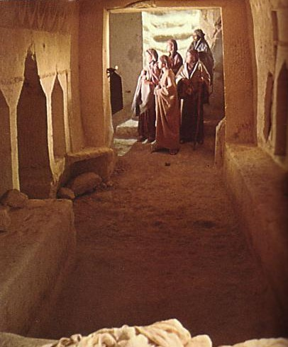
“…为我们的称义而复活”
(罗 4:25)

Slide 84


新约全书链接地址 BibleStudyDownloads.org
免费获得该讲解!
圣经学习下载
Notes:
NT Survey link: http://biblestudydownloads.org/resource/%e6%96%b0%e7%ba%a6%e5%85%a8%e4%b9%a6/

Slide 85
Black

